Slide 1
Session Training
Quy trình BA trong dự án.

Slide 2
Quy trình BA trong dự án
Tiếp nhận dự án và trao đổi với khách hàng
Chuẩn bị tài liệu dựa theo yêu cầu của khách hàng
Chuyển giao những yêu cầu của khách hàng đến các team liên quan
Theo sát dự án và chỉnh sửa theo yêu cầu của khách hàng

Slide 3
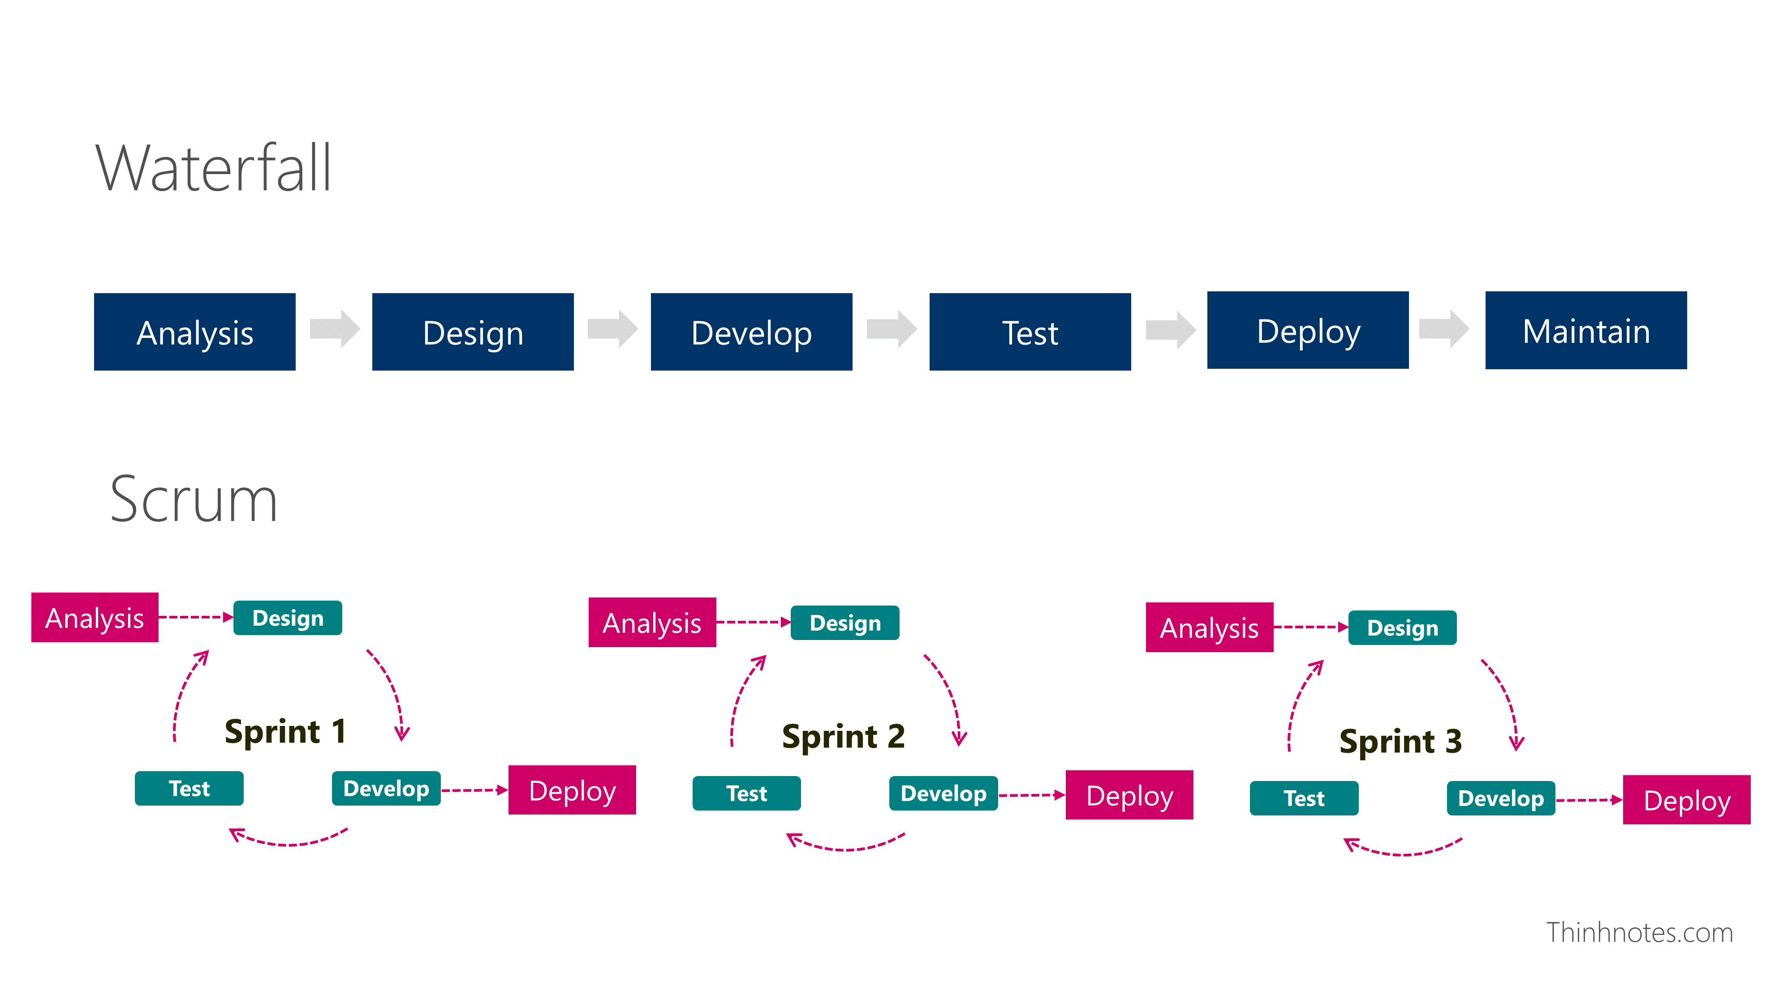
Quy trình BA trong dự án

Slide 4
Tiếp nhận dự án và trao đổi với khách hàng
Input:
Yêu cầu của khách hàng (internal/external)
Output:
Xác định được phạm vi của dự án, CR.
Chiến lược và giải pháp phù hợp với nhu cầu của khách hàng.

Slide 5
Chuẩn bị tài liệu
Những loại tài liệu:
Blueprint
Software requirements specification. (SRS)
User Story func
User guide
Công cụ sử dụng:
Vẽ mockup, wireframe : Axure RP, Figma, Balsamiq
Vẽ flow chart: Visio, draw.io

Slide 6
Chuyển giao những yêu cầu của khách hàng đến các team liên quan
Phương thức chuyển giao:
Training
Meeting
Tài liệu

Slide 7
Theo sát dự án và chỉnh sửa theo yêu cầu của khách hàng
Theo sát dự án và dev
Cập nhật, bổ sung, làm rõ yêu cầu khi có phát sinh.

